Slide 1
VIEW và VIEWGROUP

Slide 2
Nội dung
Kết thúc bài học này bạn có khả năng
  Sử dụng các View cơ bản
  Sử dụng Layout của ứng dụng Android
Phần II: Các View cơ bản
  TextView ImageView
  EditText ListView
  Button
Phần I: Các ViewGroup (Layout)
  LinearLayout
  ConstrainLayout
  RelativeLayout

Slide 3
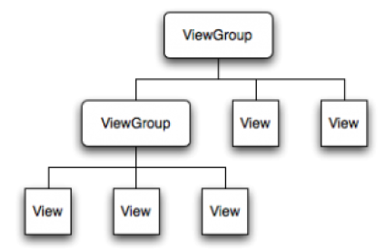
Layout của các ứng dụng Android
Thiết kế giao diện người dùng
  Người dùng tương tác với ứng dụng thông qua giao diện (UI)
  Để thiết kế giao diện cho ứng dụng Android ta dùng View và ViewGroup
Cây phân cấp View (View Hierarchy)
View: đơn vị cơ bản của giao diện người dùng
  Widgets: android.widget.*
  Là lá của cây phân cấp View
ViewGroup: định nghĩa layout
  Nằm trong android.widget.*
  Chứa các Views hoặc các ViewGroup con

Slide 4
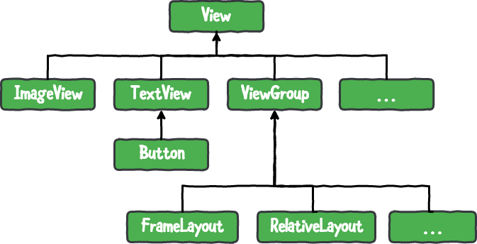
View
View là đơn vị cơ sở để xây dựng giao diện UI trên android, được định nghĩa bởi lớp android.view.View
Là lớp cơ sở của tất cả các lớp GUI components như: TextView, ImageView, Button…
Thừa kế lớp Object và implement các interface: Drawable.Callback, KeyEvent.Callback và AccessibilityEventSource.
View có thể được xem như một vùng hình chữ nhật trên màn hình hiển thị một số loại hình như: ảnh, text, button hoặc bất cứ nội dung gì mà android có thể hiển thị

Slide 5
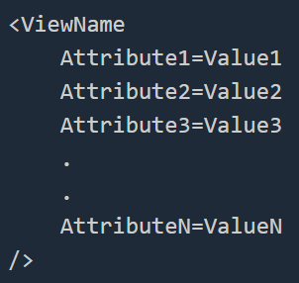
View
Cú pháp xml để hiển thị View trên giao diện
  ViewName: là tên View ví dụ TextView, EditText, Button…
  Attribute: là tên thuộc tính
  Value: là giá trị thiết lập cho thuộc tính đó
Thuộc tính xác định kích thước
  layout_width
  layout_height
Một số thuộc tính phổ biến khác
  gravity
  layout_gravity
  padding, margin

Slide 6
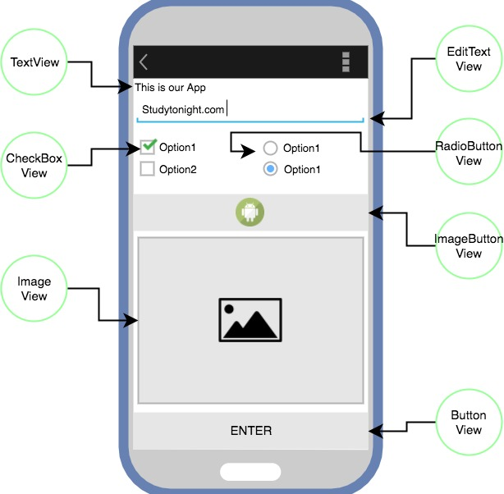
Một số View cơ bản
TextView
EditText
Button
ImageView
ImageButton
CheckBox
RadioButton
ListView
GridView
DatePicker
Spinner, etc

Slide 7
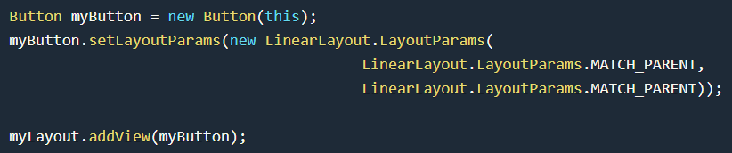
Thiết kế giao diện
Có 2 cách để đưa View hoặc ViewGroup vào giao diện của activity
Bằng chương trình: Viết code tạo và add view vào layout trong file java
Bằng file layout xml: Xây dựng file layout xml bằng công cụ thiết kế hoặc coding. Sau đó sử dụng file layout cho activity

Slide 8
Thuộc tính id
Id là thuộc tính để định danh cho View
File R.java chứa id của các View có trên giao diện
Không được sửa R.java file
Có 2 cách để thiết lập id cho View
  Ở chế độ design: tìm đến thuộc tính id để thiết lập giá trị
  Ở chế độ coding: gán id cho thuộc tính android:id="@+id/id_name“
Lưu file xml thì id sẽ được tự động thêm vào R.java
  android:id="@+id/id_name"
  @ báo cho XML parser mở rộng không gian để lưu id
  + có nghĩa là thêm vào một id cho R.java

Slide 9
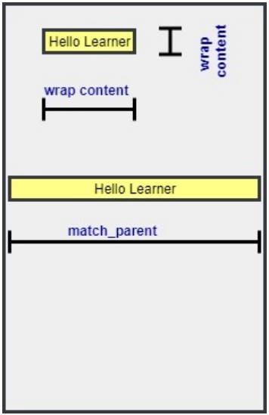
Thuộc tính layout_height/width
Kích thước của View được xác định bởi thuộc tính layout_width và layout_height
Hai thuộc tính này luôn luôn được thiết lập cho View
Các giá trị có thể thiết lập cho thuộc tính xác định kích thước của View gồm:
  wrap_content: vừa đủ để hiển thị dữ liệu
  match_parent: bằng kích thước của parent

Slide 10
TextView
Một số thuộc tính phổ biến của TextView
android:text
  e.g. "Hello World!"
android:textSize: cỡ chữ theo dp (density-pixels) hoặc pixels-per-inch
  e.g. "20dp"
android:textStyle
  e.g. "italic"
android:textColor
  e.g. #FFFFFF

Slide 11
EditText
EditText là lớp kế thừa từ TextView.
android:hint
  e.g. "Enter your name"
android:inputType: Kiểu EditText
  textCapWords
  textMultiLine
  textPassword
  textNumber
android:gravity: xác định trọng tâm của nội dung của View
  e.g. "right”, “center_vertical”, “top”
android:layout_gravity: xác định trọng tâm của View trong layout

Slide 12
Button
Button Là lớp kế thừa từ TextView.
android:inputType
android:gravity

Slide 13
Checkbox
CheckBox là lớp kế thừa từ Button
android:text
  e.g. "I agree to the terms and conditions"
android:checked
  "true" or "false"
  sets the default value of the CheckBox

Slide 14
RadioGroup/RadioButton
RadioGroup: Gom các RadioButton thành một nhóm, trong một nhóm chỉ có thể chọn 1 RadioButton
RadioButton là lớp kế thừa từ Button
android:text
  e.g. "Female"
android:checked
  "true" or "false"
  sets the default value of the RadioButton

Slide 15
ToggleButton
ToggleButton kế thừa từ lớp Button
android:textOn
  e.g. "GPS Enabled"
  default value is "On"
android:textOff
  e.g. "GPS Disabled"
  default value is "Off"
android:checked
  "true" or "false"
  sets the default value of the ToggleButton

Slide 16
SeekBar
Experimenting with the SeekBar widget.
android:max
  e.g. "100"
  Không thể đặt thuộc tính min, nó luôn luôn bằng 0
android:progress
  e.g. "50"
  Đặt vị trí hiện thời của con trượt trên thanh SeekBar

Slide 17
RatingBar
Experimenting with the RatingBar widget.
android:numStars
  e.g. "6"
android:rating
  e.g. "3"
  sets the default rating
android:stepSize
  e.g. "2"
  rating is set in groups of stepSize
  default = "1"

Slide 18
Layout của ứng dụng Android
ViewGroup hay Layout dùng để chứa các View
Ví dụ về Layout (ViewGroup)
  LinearLayout
  ConstrainLayout
  RelativeLayout
  FrameLayout
  TableLayout
  Absolute Layout
  ScrollView Layout

Slide 19
LinearLayout
Linear có nghĩa là tuần tự
Các view được xếp tuần tự hết view nọ đến view kia, theo chiều ngang hay chiều dọc được xác định bởi thuộc tính android:orientation nhận giá trị
  horizontal – chiều ngang
  vertical – chiều dọc
Tuần tự theo chiều ngang
Tuần tự theo chiều dọc
A
B
C
A
B
C

Slide 20
Một số thuộc tính của LinearLayout
android:baselineAligned: Ngầm định là true, các view được căn lề theo text baseline.
android:divider: Thiết lập phân cách giữa các view
android:gravity: chỉ định LinearLayout căn lề đối với các view chứa trong nó. Giá trị có thể thiết lập là “center” nếu muốn căn giữa, “left” nếu muốn căn trái, “right” nếu muốn căn phải

Slide 21
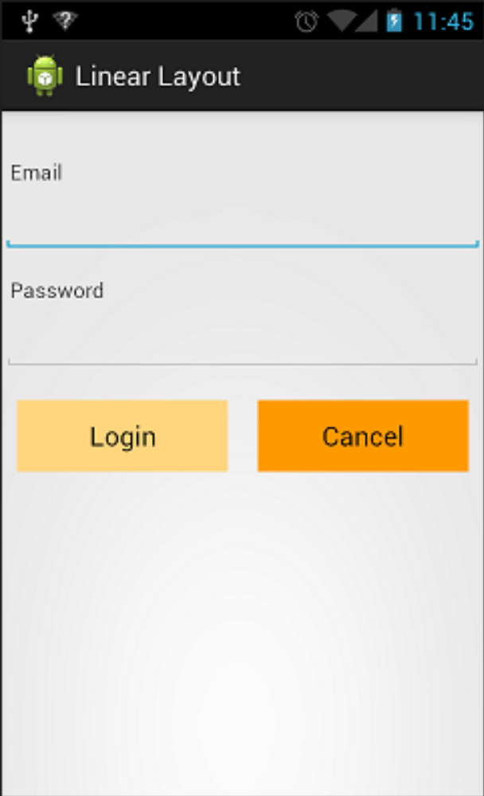
LinearLayout lồng nhau
Có thể lồng nhiều Layout để xây dựng các Layout phức tạp
  Thông thường sử dụng cho form nhỏ
  LinearLayout lồng nhau là một cách để dễ dàng tạo các giao diện chung
  Chú ý: nếu lồng nhau mà số cấp lớn hơn hoặc bằng 5 sẽ làm cho việc tải giao diện chậm hơn

Slide 22
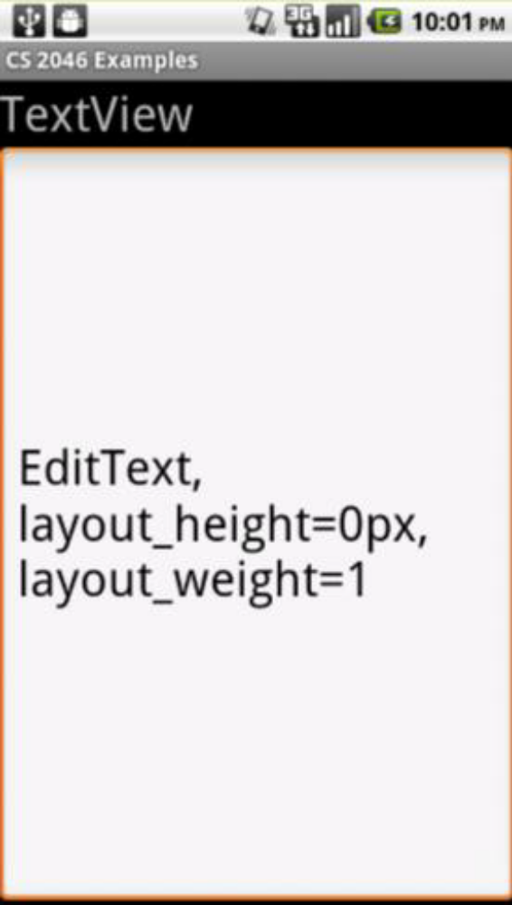
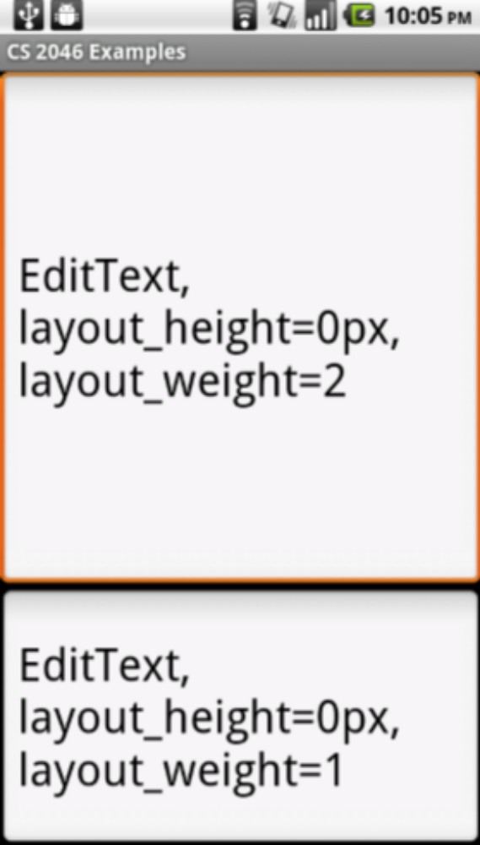
Trọng lượng LinearLayout
Trọng lượng của Layout (layout weight)
  Trọng lượng cho phép tạo LinearLayout với cỡ cân đối
  Default = 0 – không gian tối thiểu để hiển thị tất cả nội dung

Slide 23
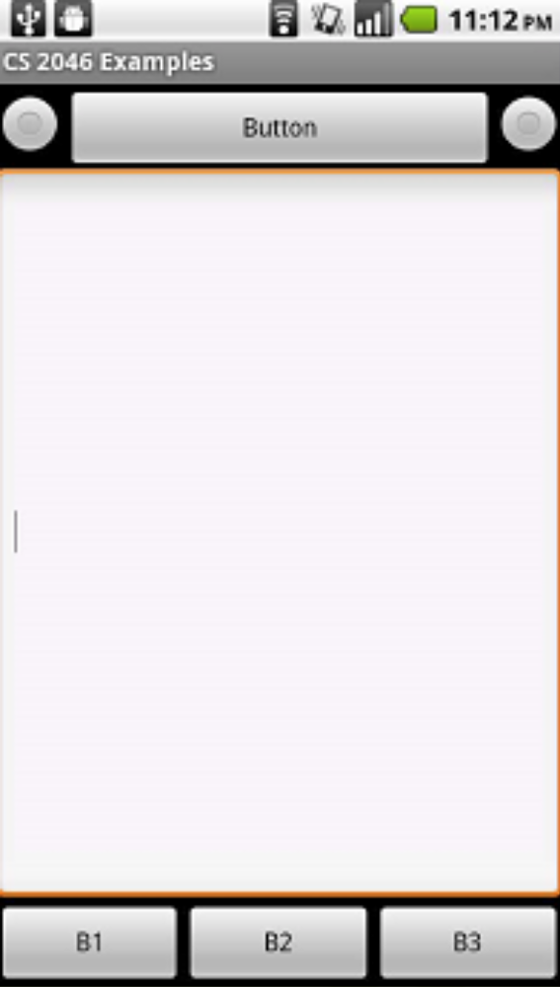
Ví dụ về LinearLayout
Chúng ta sẽ định nghĩa layout cho giao diện sau như thế nào?

Slide 24
ConstrainLayout
Là một android.view.ViewGroup cho phép định vị và đặt kích thước cho các view một cách linh hoạt
Một số ràng buộc hay được sử dụng trong ConstrainLayout
  Relative positioning: định vị tương đối
  Margins: căn lề hay khoảng cách với các view khác
  Centering positioning: căn lề trung tâm
  Circular positioning
  Visibility behavior: các hình thức hiển thị
  Dimension constraints: các ràng buộc tự động chia khoảng cách
  Chains
  Virtual Helpers objects
  Optimizer

Slide 25
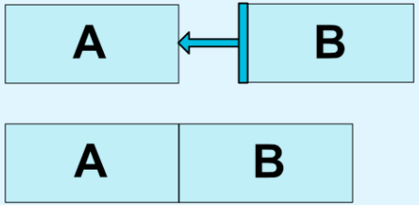
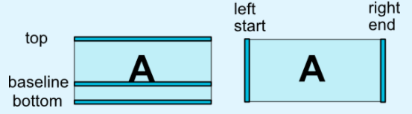
Relative positioning - Định vị tương đối
Định vị đối tượng theo mối tương quan về vị trí với các đối tượng đã có
Trong hình vẽ sau mô tả sau khi đã vẽ button A, ta định vị button B phía về phía bên phải của button A với một khoảng cách xác định
Ràng buộc các view theo chiều ngang và chiều dọc
Chiều ngang: left, right, start, end
Chiều dọc: top, bottom and text baseline

Slide 26
Định vị tương đối
Một số ràng buộc để định vị tương đối
  layout_constraintLeft_toLeftOf
  layout_constraintLeft_toRightOf
  layout_constraintRight_toLeftOf
  layout_constraintRight_toRightOf
  layout_constraintTop_toTopOf
  layout_constraintTop_toBottomOf
  layout_constraintBottom_toTopOf
  layout_constraintBottom_toBottomOf
  layout_constraintBaseline_toBaselineOf
  layout_constraintStart_toEndOf
  layout_constraintStart_toStartOf
  layout_constraintEnd_toStartOf
  layout_constraintEnd_toEndOf

Slide 27
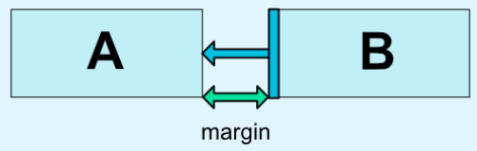
Căn lề - Margin
Xác định khoảng cách tương đối giữa các view
Đơn vị tính có thể là:
  in: inches, 1 in = 2.54 cm
  px: pixel
  dp: density-independent pixel, 1 dp bằng 1 cell trong màn hình 160 dpi (dot per inch)
Một số ràng buộc margin
  android:layout_marginStart
  android:layout_marginEnd
  android:layout_marginLeft
  android:layout_marginTop
  android:layout_marginRight
  android:layout_marginBottom

Slide 28
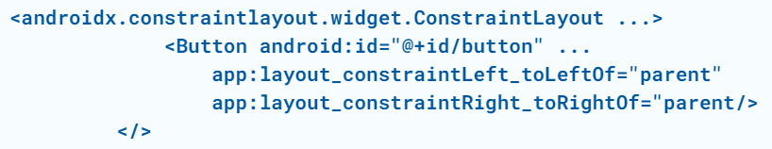
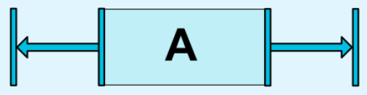
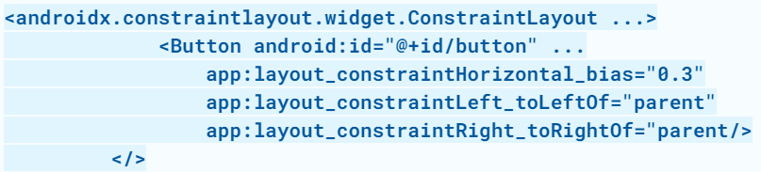
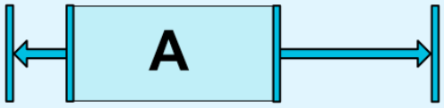
Căn giữa và đặt trọng số bias
Ngầm định view được căn vào giữa không gian của phần tử chứa nó theo cả chiều ngang và chiều dọc
Muốn thay đổi hình thức căn lề ngầm định cần đặt trọng số theo:
  Chiều ngang : layout_constraintHorizontal_bias
  Chiều dọc: layout_constraintVertical_bias
30% thay vì 50%

Slide 29
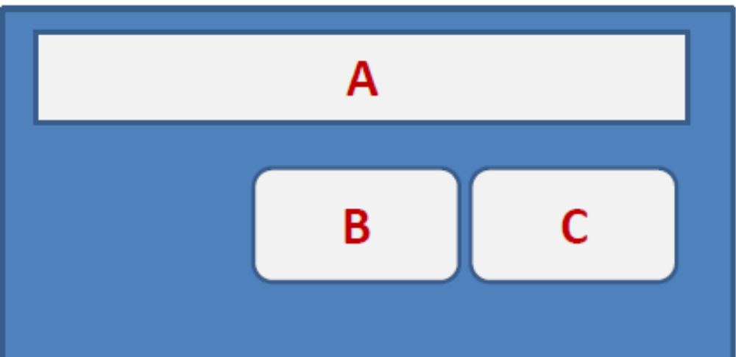
RelativeLaout
RelativeLayout cho phép sắp xếp các control theo vị trí tương đối giữa các control khác trên giao diện (kể cả control chứa nó).
Thường ta sẽ dựa vào Id của các control khác để sắp xếp theo vị trí tương đối.
Do đó khi làm RelativeLayout phải chú ý là đặt Id control cho chuẩn xác, nếu sau khi Layout xong mà lại đổi Id của các control thì giao diện sẽ bị xáo trộn (do đó nếu đổi ID thì phải đổi luôn các tham chiếu khác sao cho khớp với Id mới đổi).
Ví dụ:
  A đứng trên đầu ,
  C bên dưới A và ở phía bên phải,
  B bên dưới A và bên trái C

Slide 30
RelativeLayout
Một số thuộc tính sắp xếp widget với layout chứa nó:
android:layout_alignParentTop: chỉ ra rằng widget phải được đặt ở đầu của layout mà nó nằm.
android:layout_alignParentBottom đặt ở dưới cùng
android:layout_alignParentLeft đặt ở bên trái
android:layout_alignParentRight : đặt ở bên phải
android:layout_centerInParent : đặt ở trung tâm
android:layout_centerHorizontal: đặt ở trung tâm theo chiều ngang
android:layout_centerVertical: đặt ở trung tâm theo chiều dọc

Slide 31
RelativeLayout
Một số thuộc tính sắp xếp widget với các widget khác:
android:layout_above chỉ ra rằng widget phải được đặt ở trên của widget tham chiếu.
android:layout_below chỉ ra rằng widget phải được đặt ở dưới của widget tham chiếu.
android:layout_toLeftOf chỉ ra rằng widget phải được đặt ở bên trái của widget tham chiếu.
android:layout_toRightOf chỉ ra rằng widget phải được đặt ở bên phải của widget tham chiếu.

Slide 32
RelativeLayout
android:layout_alignTop: làm cho top của widget này căn bằng với top của widget tham chiếu
android:layout_alignBottom làm cho cạnh dưới của widget này căn bằng với cạnh dưới của widget tham chiếu
android:layout_alignLeft làm cho cạnh trái của widget này căn bằng với cạnh trái của widget tham chiếu
android:layout_alignRight làm cho cạnh phải của widget này căn bằng với cạnh phải của widget tham chiếu

Slide 33
RelativeLayout
Để sắp xếp các Widget, ta cần phải làm những bước sau:
Gán Id cho tất cả các phần tử control (android:id)
Cú pháp: @+id/… để đặt id cho từng control, ví dụ cho thẻ EditText là android:id = “@+id/editUserName”
Để bố trí control khác liên quan đến control này, ta cũng sẽ sử dụng giá trị (@+id/… ). Ví dụ đặt một control dưới hộp EditText ở trên ta có câu lệnh: android: layout_below = “@+id/ediUserName”

Slide 34
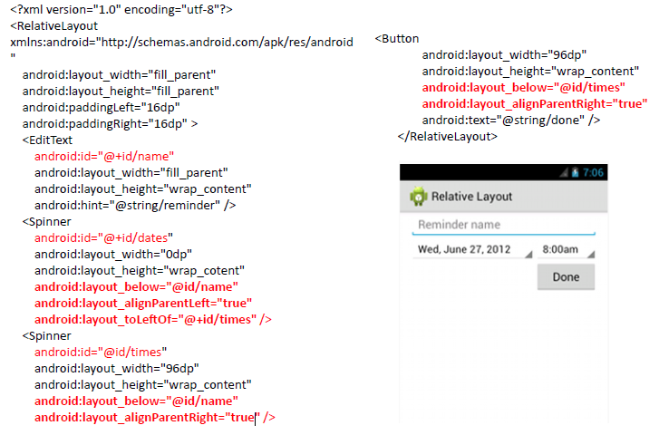
RelativeLayout

